Slide 1
VTT活動 報告
横須賀ロータリークラブ
ＶＴＴ特別委員会
2019/11/16(土）

Slide 2
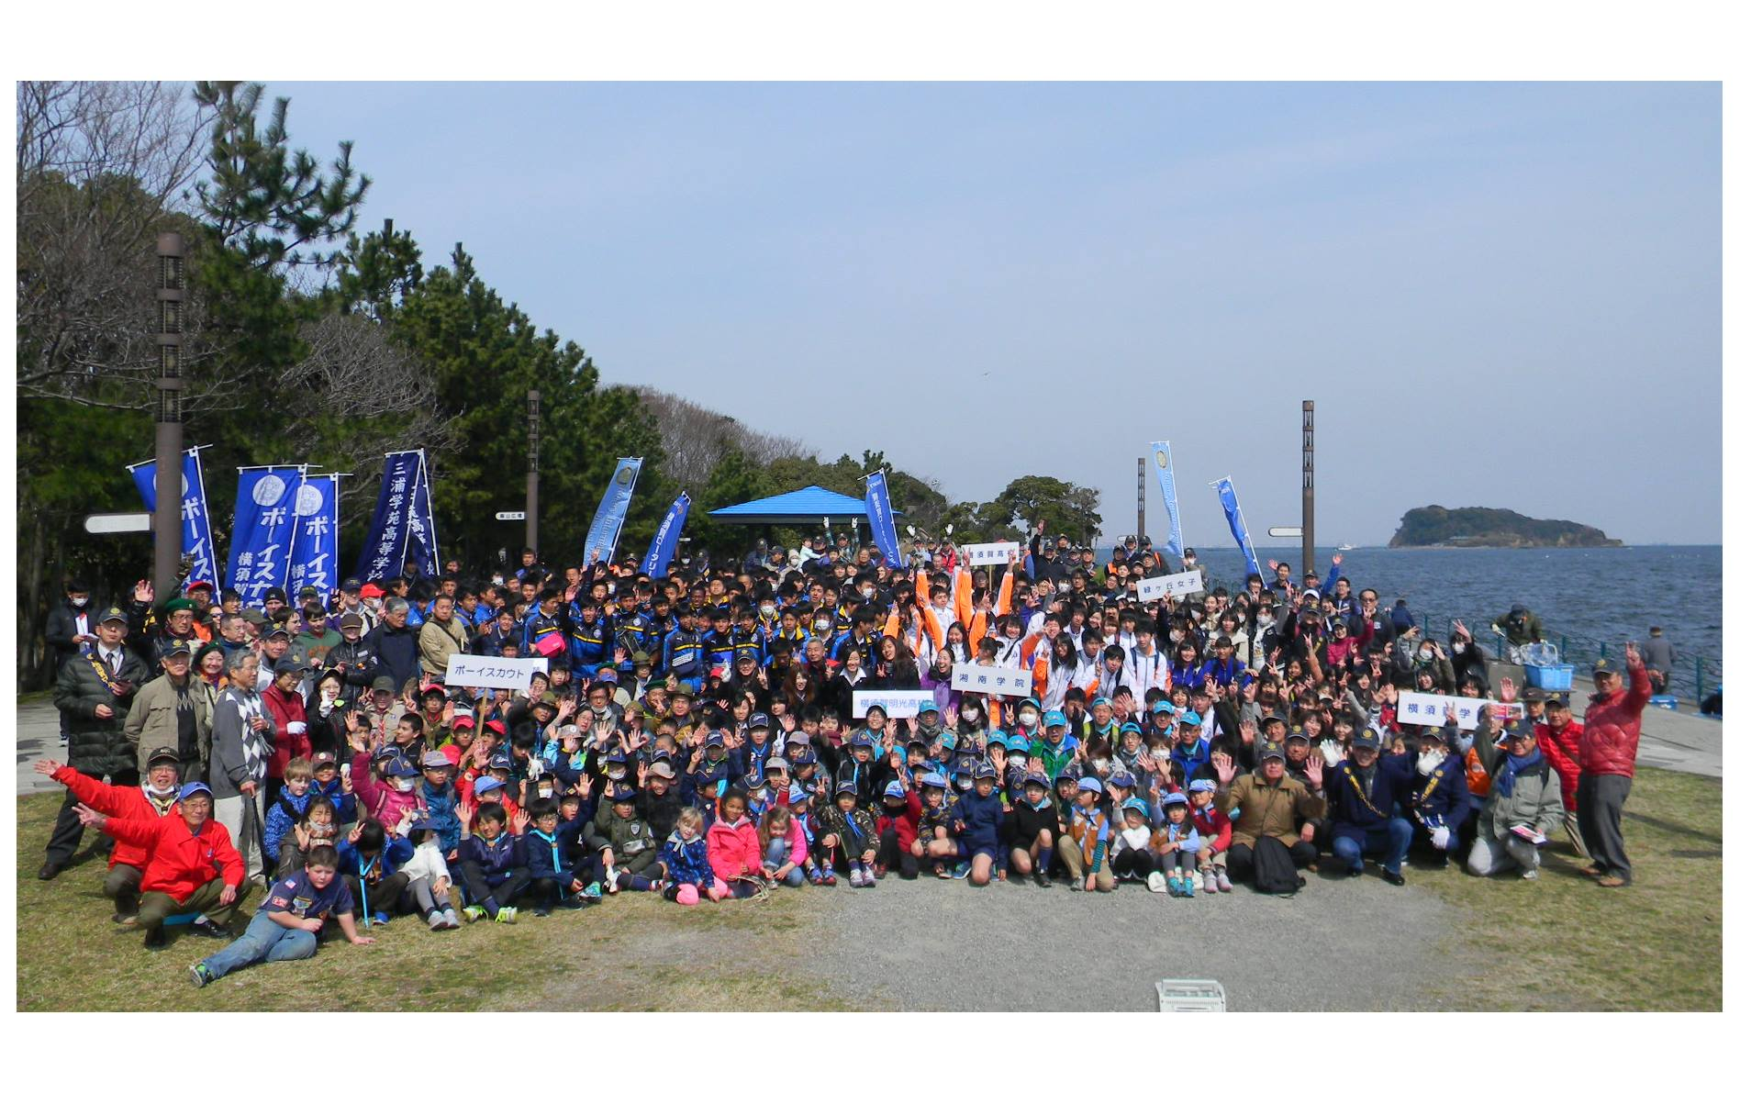
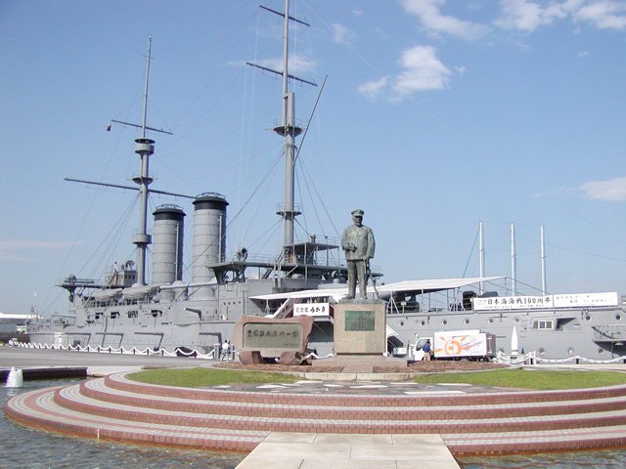
横須賀ロータリークラブ （2780地区）
※ 創立 昭和26年６月29日（1951年）
※ 正会員数 118名（男性 105名 女性 13名）
職業分類 68充填 平均年齢 63.82才 （33才～90才）
※年会費 \180,000
社会奉仕
10,000mﾌﾟﾛﾑﾅｰﾄﾞｸﾘｰﾝ作戦
横須賀を縦断的に各７カ所からｽﾀｰﾄ
市内高等学校、基地、ﾎﾞｰｲｽｶｳﾄ参加

Slide 3
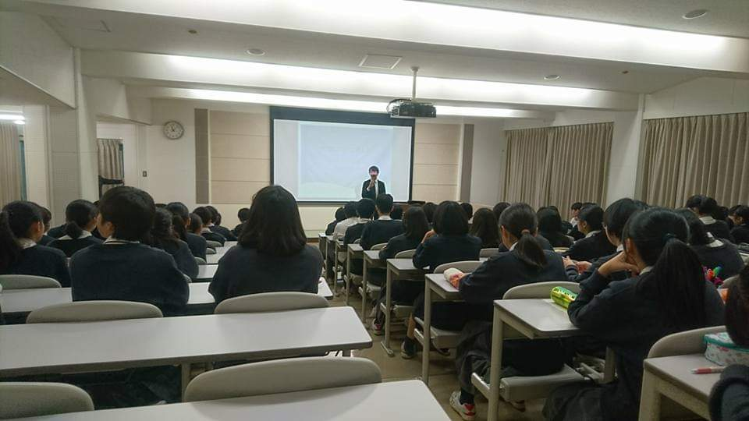
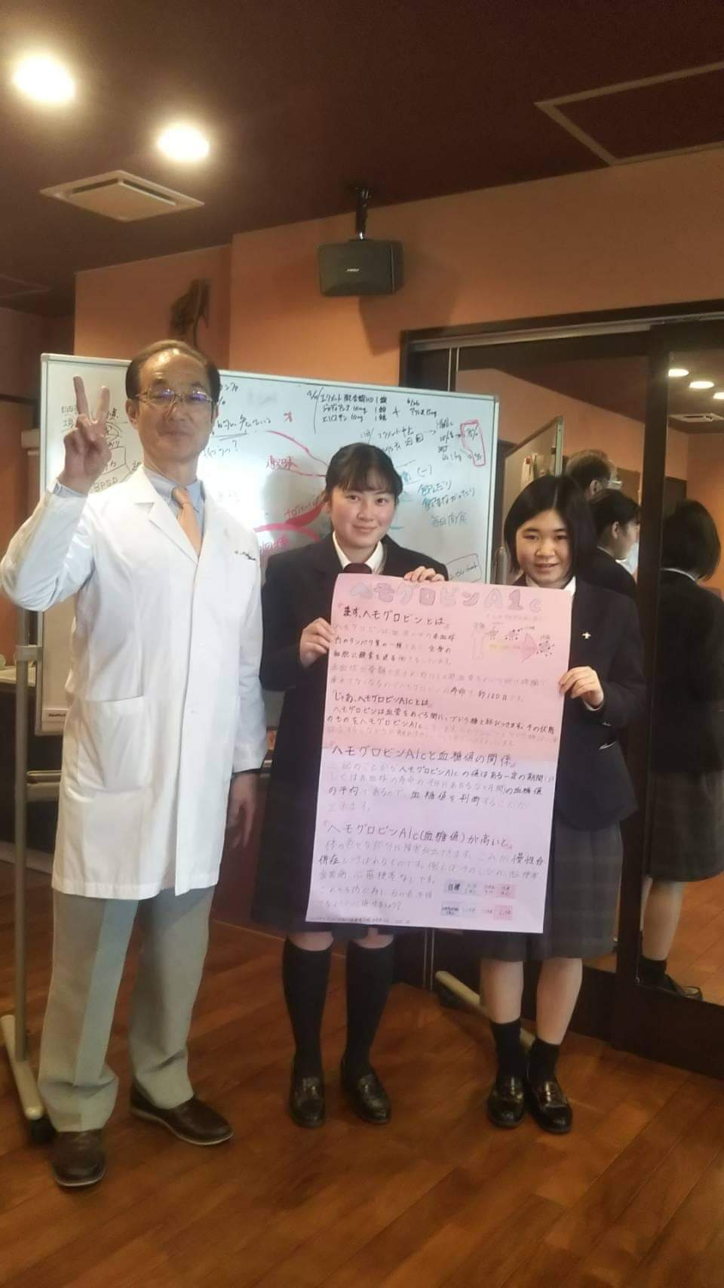
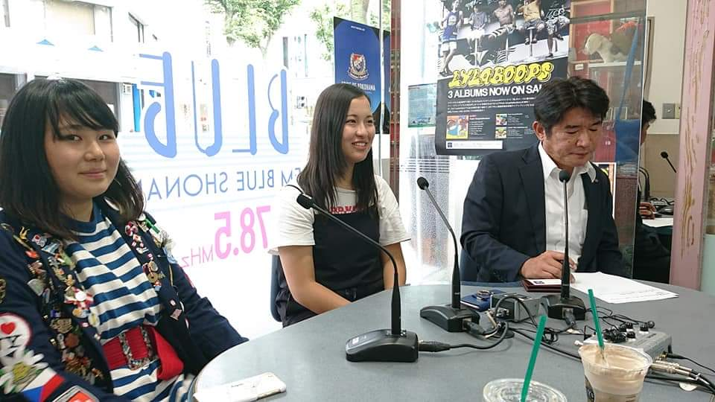
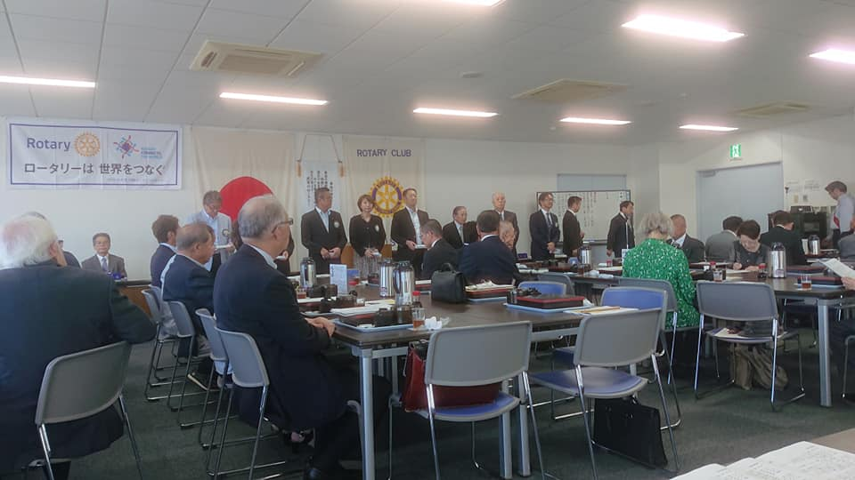
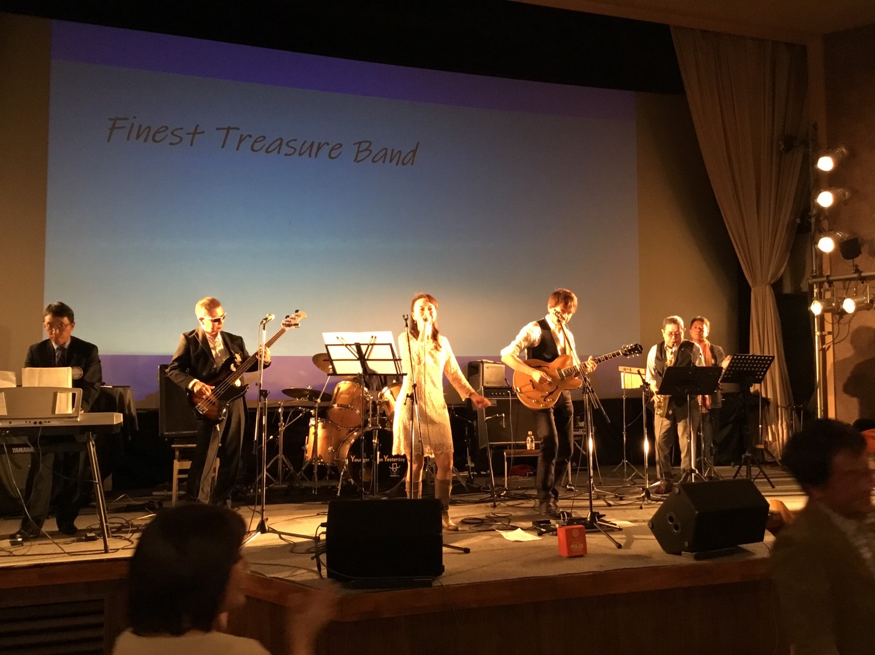
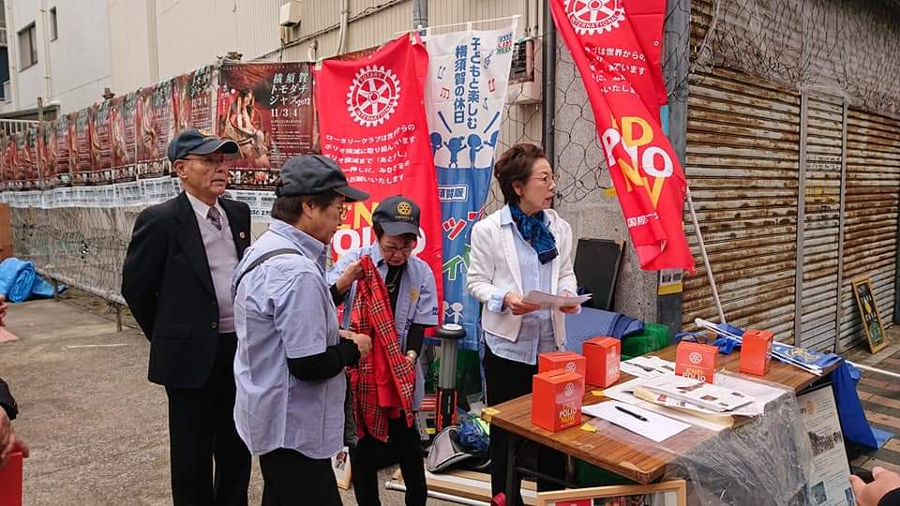
青少年奉仕
職業奉仕
交換留学生ﾗｼﾞｵ出演
横須賀RC会員 横須賀学院で講話
職業体験 会員 30事業所で受入
例会 ８ﾃｰﾌﾞﾙに分かれる（14～15名）
３か月に一度席替え
ﾃｰﾌﾞﾙ毎に1度以上夜懇親会開催
横須賀RCﾊﾞﾝﾄﾞ（7名）
ﾛｰﾀﾘｰ研究会でも演奏
END POLIO NOW
募金活動

Slide 4
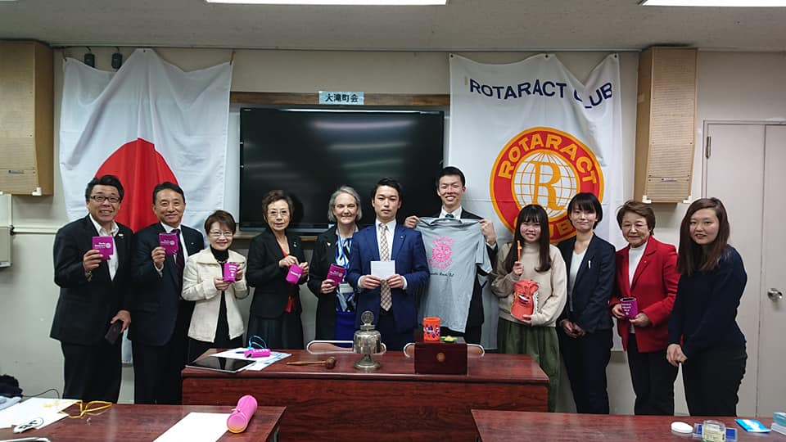
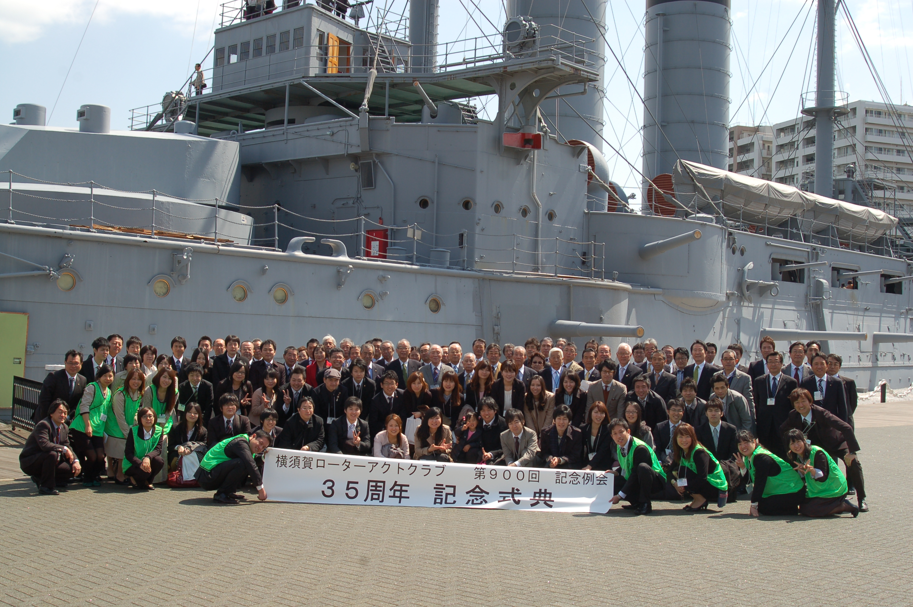
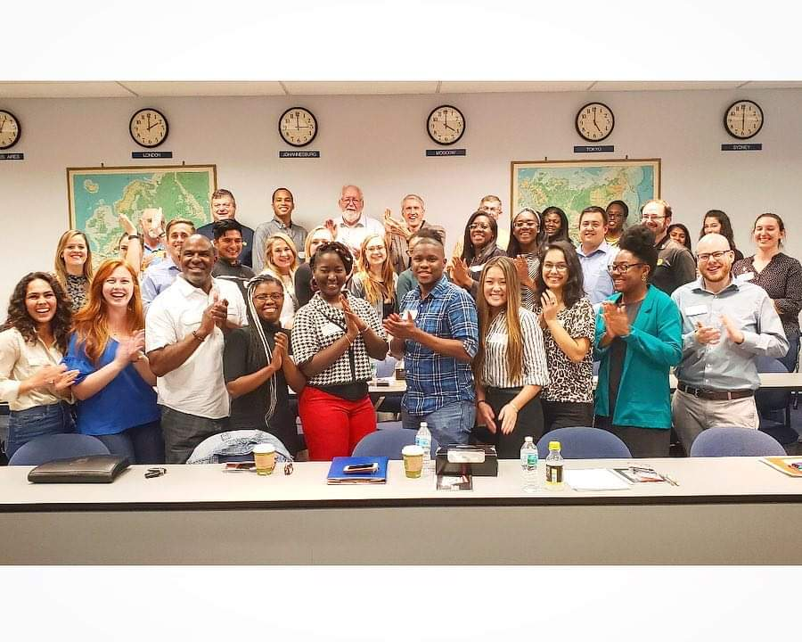
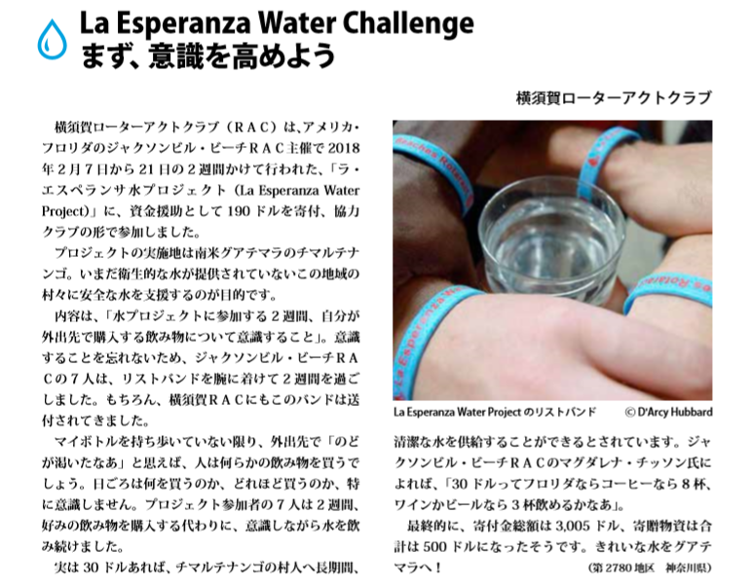
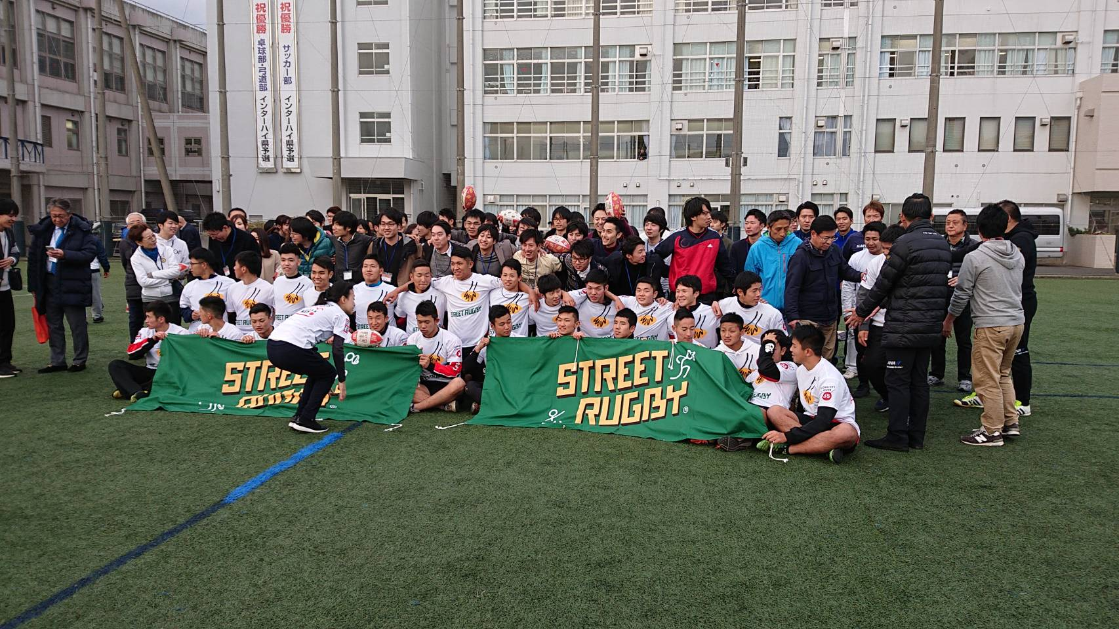
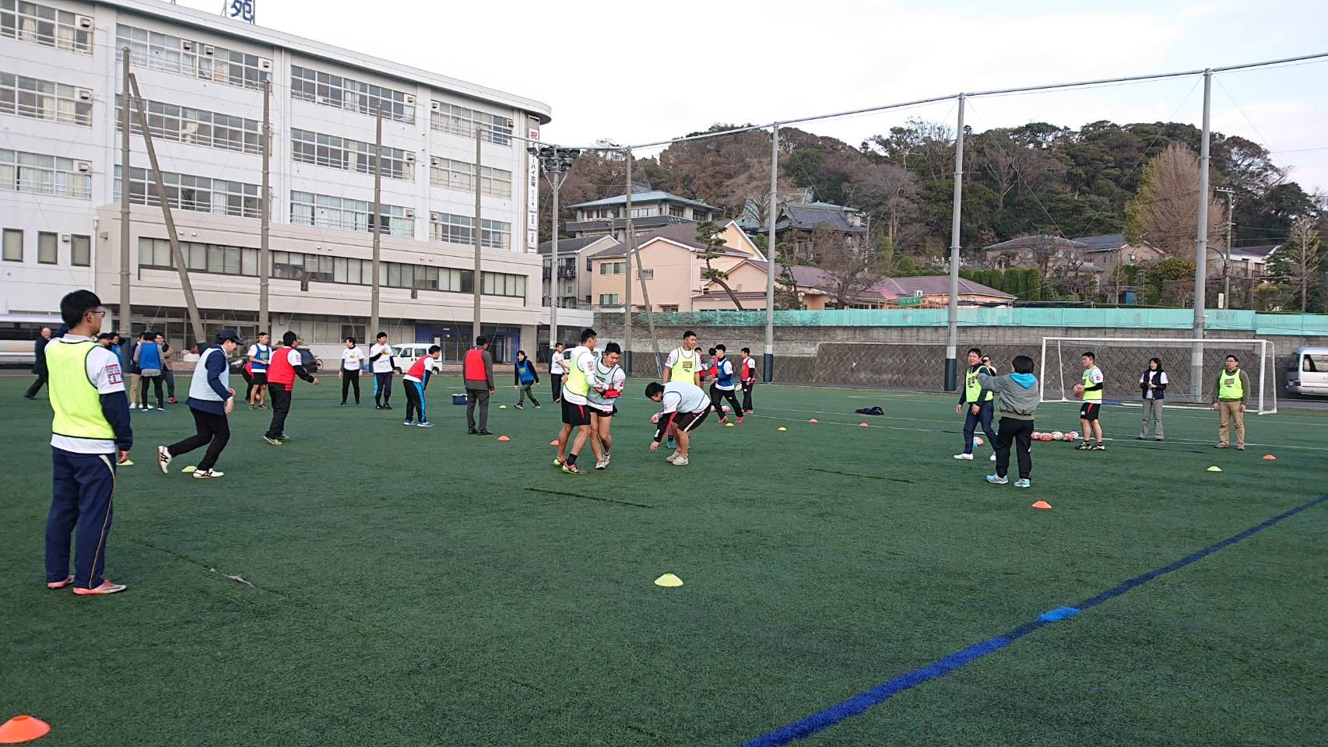
ローターアクト紹介
横須賀RC会員ｴﾉｰﾗ氏による英会話教室
横須賀RC会員ｴﾉｰﾗ氏
ｼﾞｬｸｿﾝﾋﾞﾙRACとの交流事業
35周年記念式典 （記念艦 三笠）
2018-19ｱｸﾄ地区大会 ｽﾄﾘｰﾄﾗｸﾞﾋﾞｰ開催
ﾜｰﾙﾄﾞｶｯﾌﾟ開催に向けて元日本代表大西一平氏招聘

Slide 5
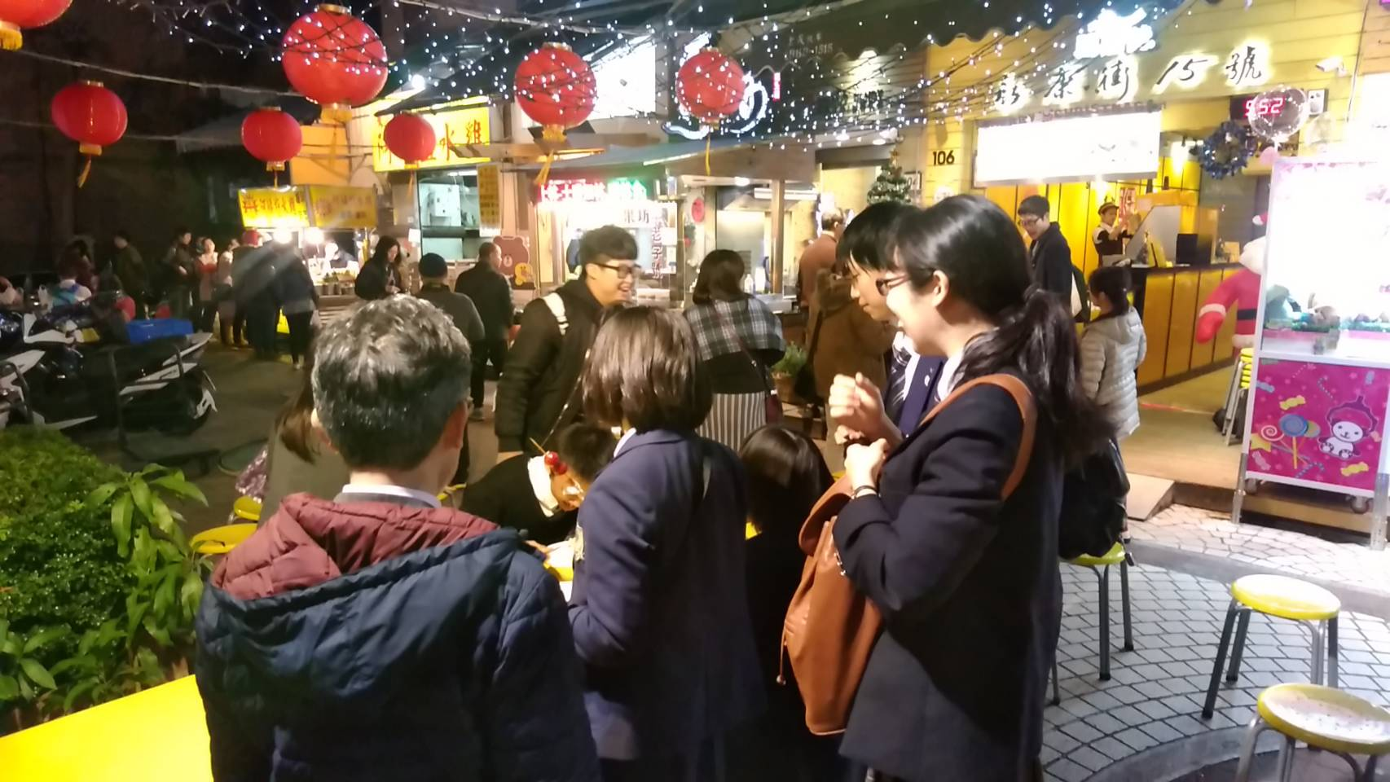
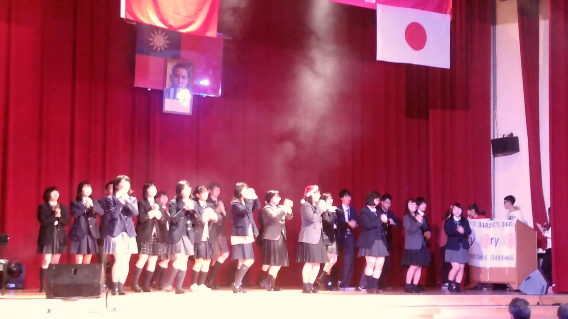
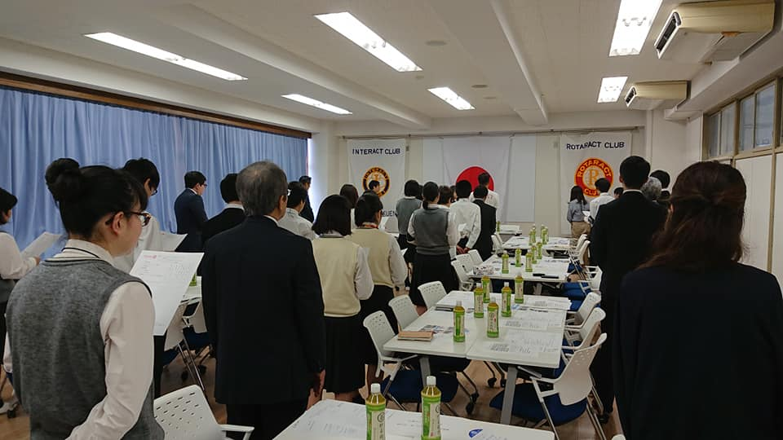
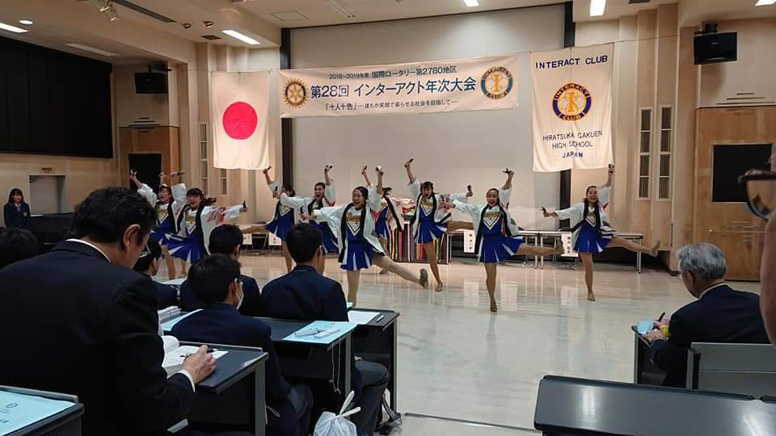
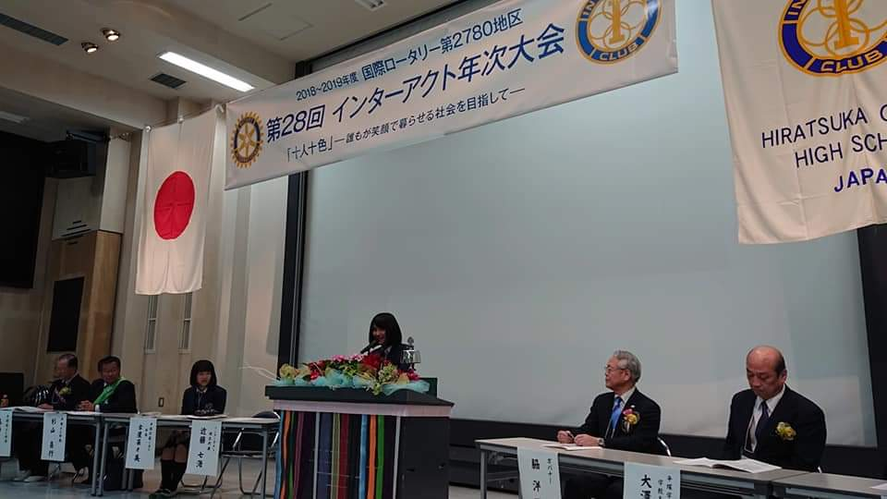
インターアクト紹介
台湾研修
ｲﾝﾀｰｱｸﾄ・ﾛｰﾀｰｱｸﾄ合同例会
ｲﾝﾀｰｱｸﾄ年次大会

Slide 6
VTT活動をする前の準備
このガイドは、グローバル補助金を利用する方法と、持続可能な成果を挙げるための方法を説明しています。持続可能・測定可能な成果を挙げ、補助金を適切に管理するには、補助金を申請する前に入念な計画を立てることが大切です。これはグローバル補助金に限らず、クラブが地元や海外で実施するすべての奉仕プロジェクトに当てはまります。
クラブの参加資格認定

Slide 8
・財務の透明性
・銀行口座開設（無利子通帳）
・現地の法律確認
・補助金受け取り、配分
・財務記録
・文書保管
ロータリーのネットワークを活用し、アイデアを広げ、行動に結びつけることがプロジェクトを成功させる秘訣です。地区・ゾーンのリーダーや財団専門家グループは、クラブにとって役立つサポートを提供してくれる頼もしい存在となります。
審査・視察・監査

Slide 9
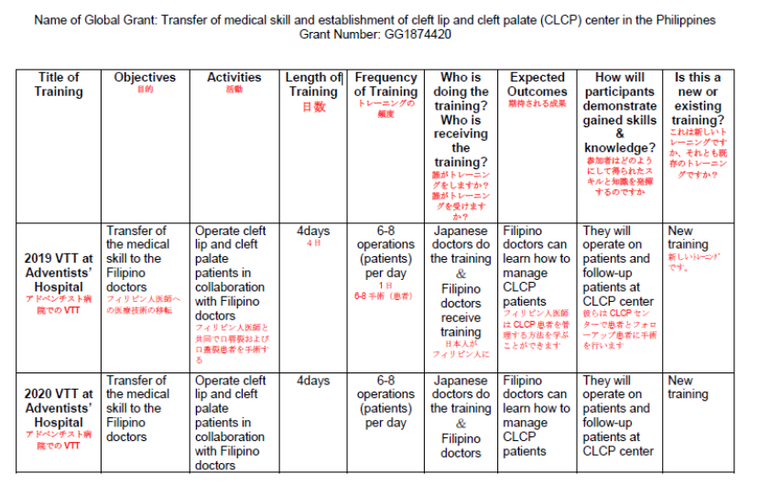
RI 申請書 P17
横須賀ﾛｰﾀﾘｰｸﾗﾌﾞ ３か年計画工程表

Slide 10
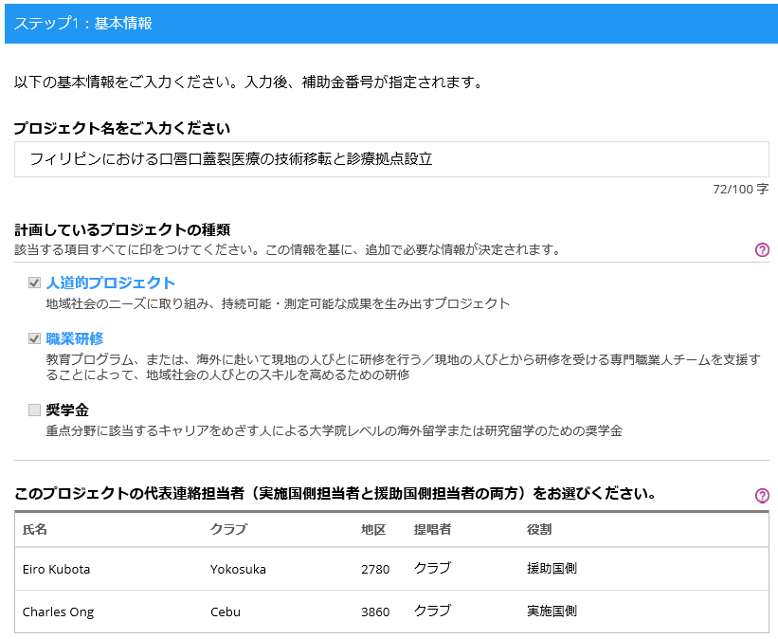
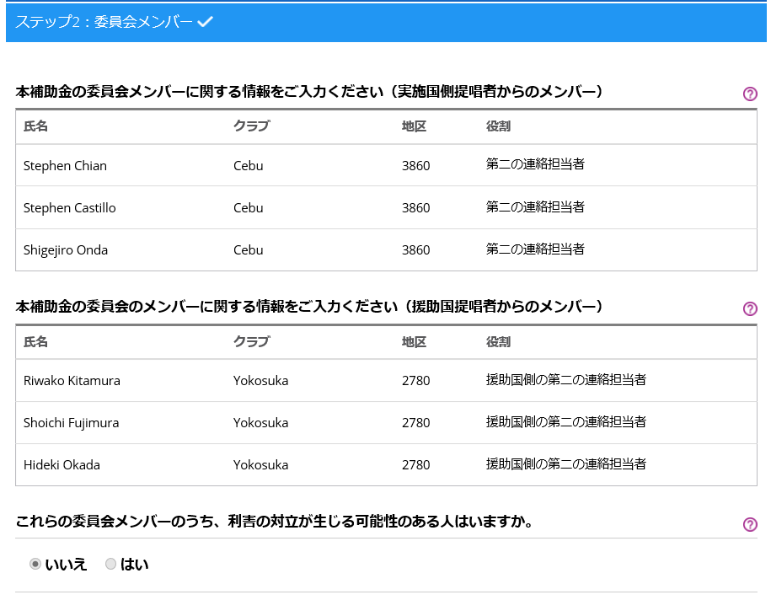
①

Slide 11
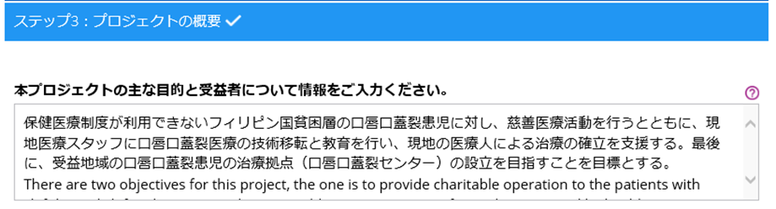
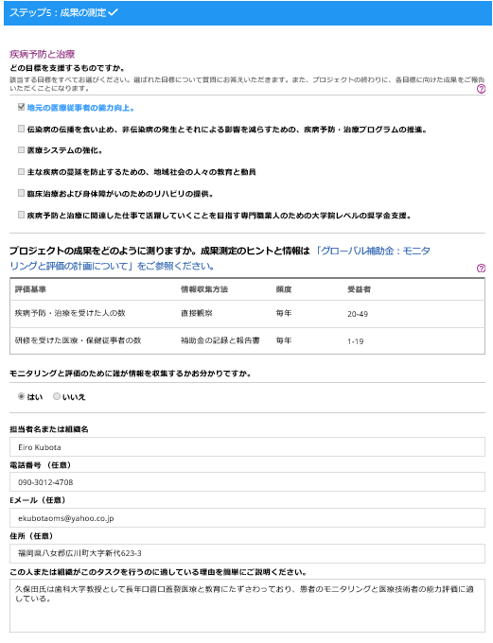
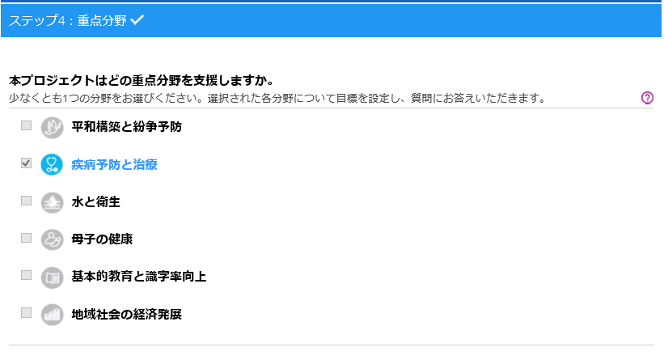
②
③

Slide 12
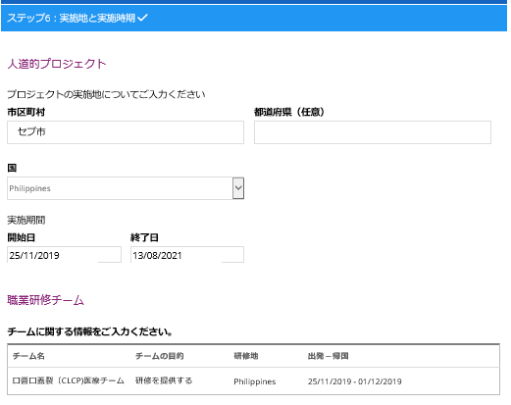
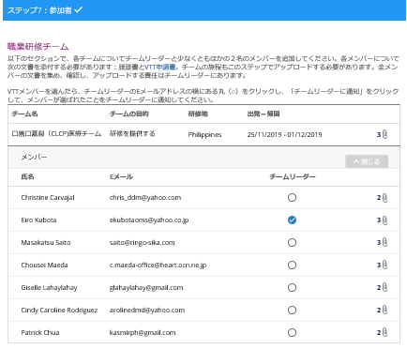
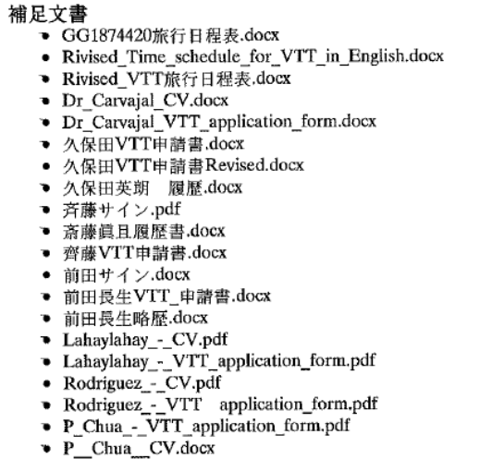

Slide 13
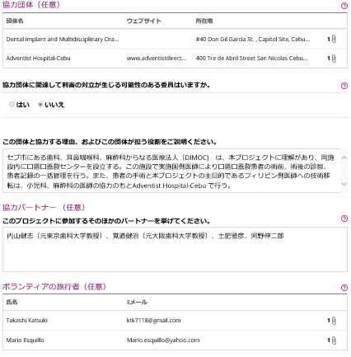
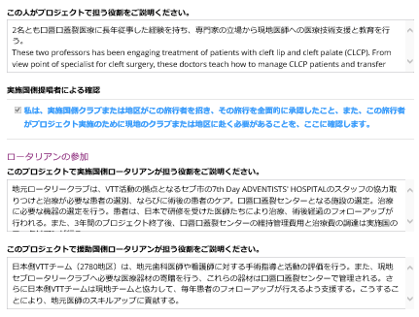

④
⑤
⑥
⑦

Slide 14
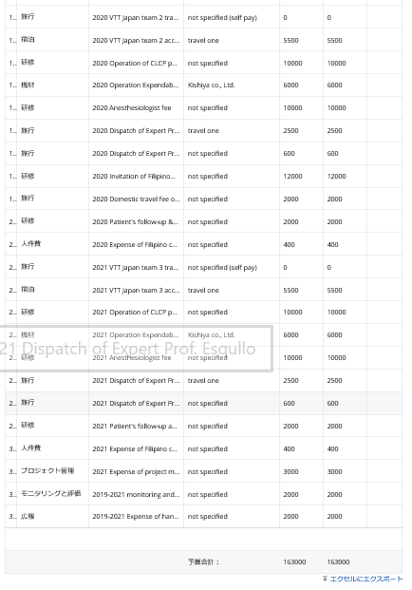
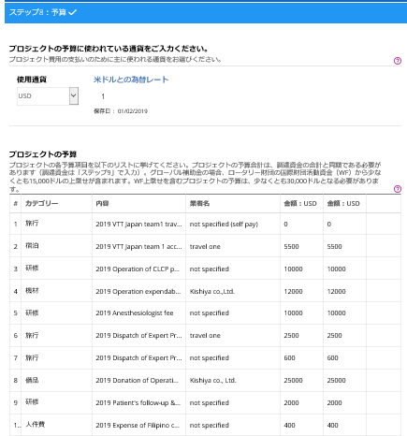
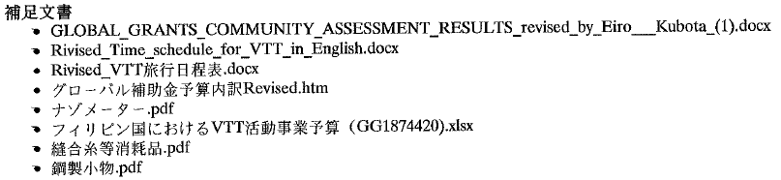

Slide 15
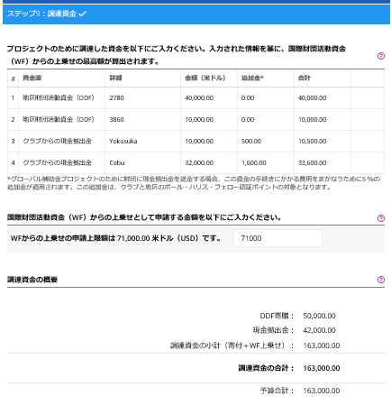

Slide 16
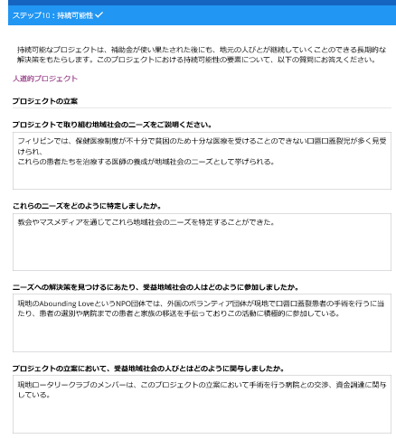
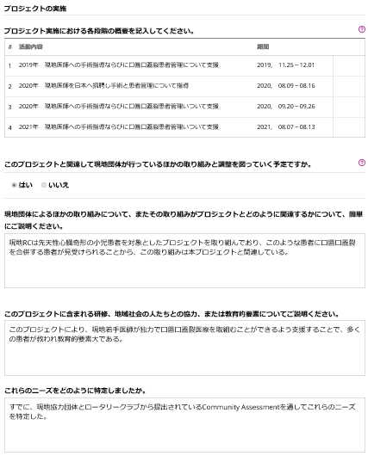
⑧
⑨

Slide 17
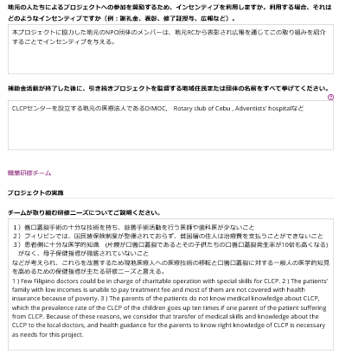
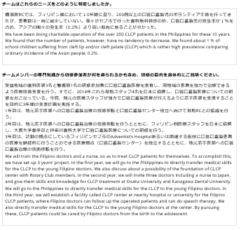
⑫
⑩
⑬
⑪

Slide 18
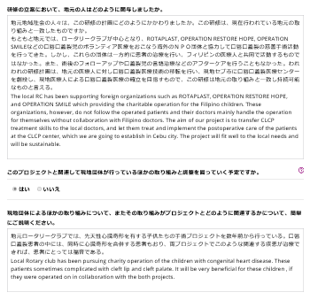
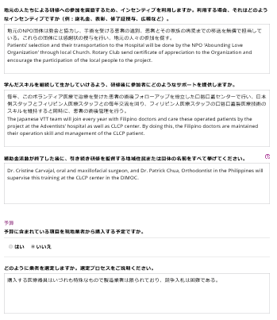
⑭
⑯
⑰
⑮

Slide 19
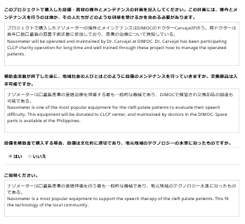
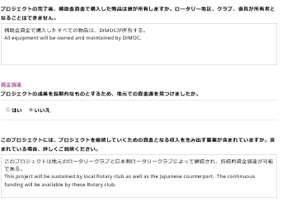
⑱

Slide 20
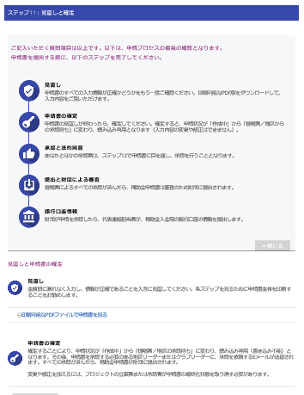
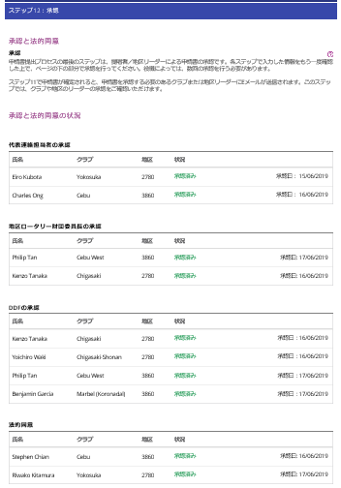

Slide 21
・2780地区の申請方法の特徴として、本申請の前段階として地区補助金委員会に対して、提案書（ドラフト）を提出してＤＤＦ配分の事前審査があることです。
これはＧＧ補助金は地区（ＤＧ）補助金に比べて、ＤＤＦの使用割合が大きいことと、地区委員会のサポート（申請書の英訳等）を得ることができるためです。
・申請方法に関する疑問や、制約事項に対する質問等があれば、日本事務局の財団担当の山本さん（女性）に聞くのが早道です。
・思うことは、重点分野に該当する国際奉仕活動でありながら、ＧＧを使わずにＤＧで済ませる事例が多いことです。
ＧＧの申請が困難だという先入観が多いのではないかと考えます。。

Slide 22
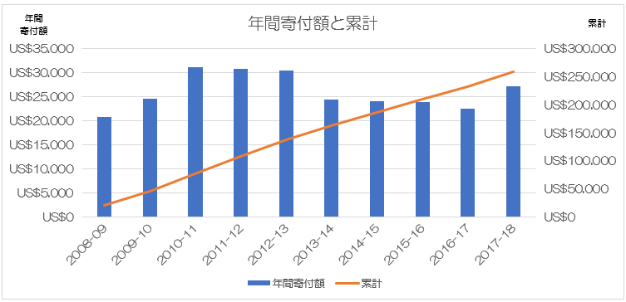
横須賀ＲＣ過去10年間の寄付推移（財団）
10年間累計
US$259,075
￥28,498,250
(\110)

Slide 23
横須賀ＲＣの活動実績
▶2007年9月（宮島会長）
相手地区 RID4420地区 ブラジル Sao Vicente RC
内 容 サンパウロ・ビセンテ市内にある公立病院 サン・ホセ病院の血液センターに
マイクロモデル60ホリバの自動血球数カウンターを送る事業
慈善病院のため政府援助がないため、ロータリーのＭＧが一番の助けになる
予 算 マイクロモデル60ホリバの自動血球数カウンター １機 ＄20,081.28
総予算＄20,081
￥2,208,940
（1＄＝￥110）
横須賀ＲＣ（￥330,000）
サン・ヴィセンテＲＣ | ＄5,737.51
DDF | ＄5,737.51
横須賀RC | ＄3,000
Ｒ財団からのMG | ＄1,500
DDF | ＄4,106.51
 | ＄20,081.28
▶2010年6月（南東アジア支援団KDS－ＳＡＳ）へ支援 100,000円 （野坂会長）
▶2011年6月 〃 〃 （岡会長）
▶2012年６月 〃 〃 （鈴木会長）
▶2013年6月 〃 〃 （飯塚会長）
口唇口蓋裂児の医療援助活動
フィリピンネグロス島 ドゥマゲッティ市 ホーリーチャイルド病院

Slide 24
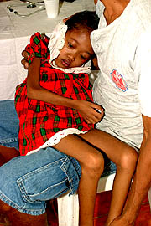
フィリピン国での医療の現状
1.医師・看護師の海外流出が問題となっている
低賃金
ハードスケジュール
就業環境の悪化
海外への医師・看護師の流出
国内の医療不足
医院閉鎖の急増
欧米諸国での高賃金
英語を使用できる人材の需要上昇
2.国内での経済格差の深刻化
首都では経済発展が進行する中、多くの地域では貧困層が多く、口唇口蓋裂の子供がいても治療費が払えない
３.絶対的な医療不足
口唇口蓋裂を治療できる医師が不足している

Slide 25
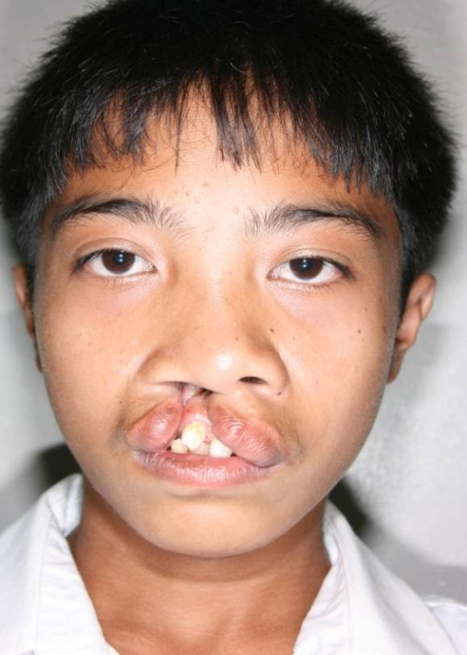
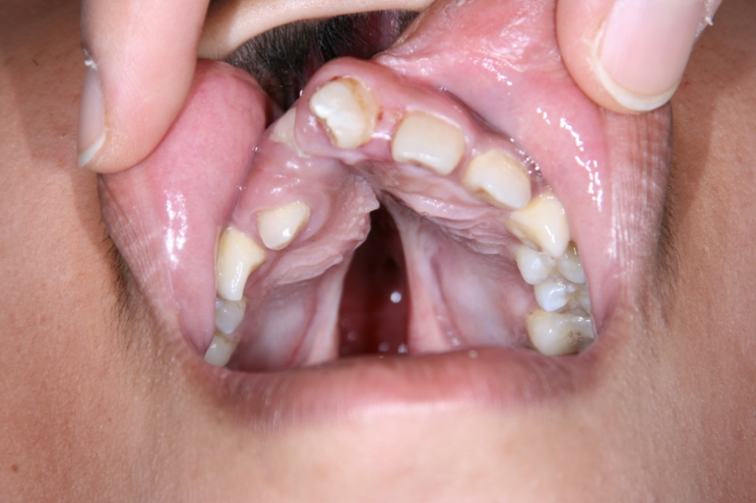
口唇裂口蓋裂の発生頻度
日本・アジア：500～600人に一人
欧米 ：1000人に一人
アフリカ諸国：1500人に一人
（World Health Organization）

Slide 26
日本での一般的治療方法
出生
4ヶ月
8ヶ月
1歳半
2歳
4歳
5歳
8歳
12歳
17歳
Hotz床作製
口唇形成術
軟口蓋形成術
硬口蓋形成術
顎裂部骨移植
口唇修正術
歯科補綴
言語療法
歯科矯正治療開始
しかし、多くの途上国では医療不足・患者の経済的理由から手術を受けられずに大人になってしまう子供が多い

Slide 27
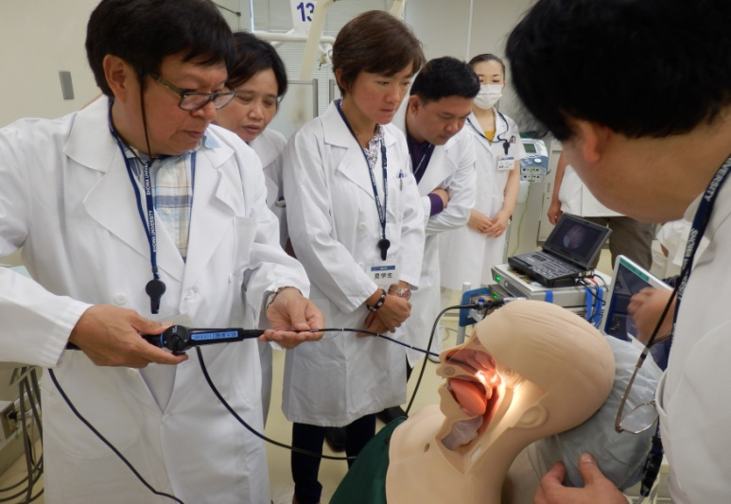
ＶＴＴ活動概要
※VTT(Vocational Training Team) VTT（職業研修チーム）とは、専門職業人のグループが海外に赴き、スキルや知識を学んだり、 現地の 専門職業人にスキルや知識を提供するものです。
VTT活動（Vocational Training team 職業研修ﾁｰﾑ）
保健医療制度が利用できないフィリピン国貧困層の口唇口蓋裂患児に対し、慈善医療活動を行い、現地医療スタッフに口唇口蓋裂医療の技術移転と教育を行い、現地の医療人による治療の確立の支援をする。
ＶＴＴ（Vocational Training Team 職業研修ﾁｰﾑ）
▶2014年6月9日～15日（吉田会長） グローバル補助金ＧＧ１４１４７３７
RID３８６０チーム4名来日（歯科医師2名、言語聴覚士1名、看護師1名）
手術や言語治療に関する知識や能力、技術等の研修（神奈川歯科大学）
神奈川歯科大学、昭和大学歯科部で内視鏡による口唇裂術後の患者の鼻咽腔閉鎖機能の評価法、
言語治療に用いる診断装置や言語明瞭度を向上させる補助器具であるスピーチエイド作製に
関する知識、技術の研修。

Slide 28
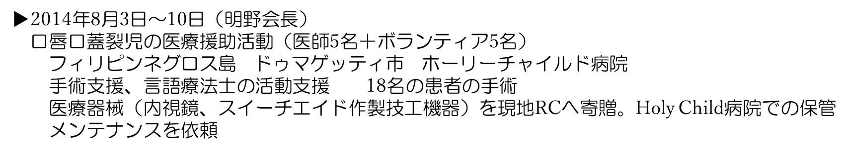

RC of Dumaguete South
総予算＄61,500
￥6,765,000
（1＄＝￥110）
横須賀ＲＣ（￥550,000）

Slide 29

RC of Cebu
地区ＶＴＴ | ＄18,000
World Fund（WF） | ＄18,000
横須賀ＲＣ | ＄2,000
ＷＦ | ＄1,000
小計① | ＄20,000
小計②（ＷＦ） | ＄19,000
 | ＄39,000
総予算＄39,000
￥4,290,000
（1＄＝￥110）
横須賀ＲＣ（￥220,000）

Slide 30

英語で打ち合わせ会議

Slide 31

術前の回診

Slide 32

前準備

Slide 33


Slide 34





口唇裂の手術

Slide 35




2016年術後の患者のケアはSouth Western
大学の施設で同大学スタッフにより行われた

Slide 36



Ⅲ.術後の回診
手術の翌日は早朝に患者さんの診察を行い、術後の管理方法を現地のスタッフに指導する。

Slide 37

2016年術後の治療のためにSouth Western大学に集まった患者と家族たち

Slide 38
より定着するには？ ロータリークラブとしての意義は？
継続可能なシステムの構築
会員全員参加の意識

Slide 39
プロジェクト名 フィリピンにおける口唇口蓋裂医療の技術移転と診療拠点設立
プロジェクトの概要
保健医療制度が利用できないフィリピン国貧困層の口唇口蓋裂患児に対し、慈善医療活動を行うとともに、現地医療スタッフに口唇口蓋裂医療の技術移転と教育を行い、現地の医療人による治療の確立を支援する。最後に、受益地域の口唇口蓋裂患児の治療拠点（口唇口蓋裂センター）の設立を目指すことを目標とする。受益地域の歯科医師3名と看護師1名に口唇口蓋裂医療を教育し、同地域の患者を独力で治療できるよう医療技術支援を行う。
地元ロータリークラブが中心となり、口唇口蓋裂児のボランティア医療をおこなう海外のＮＰＯ団体と協力して口唇口蓋裂の慈善手術活動を行ってきた。しかし、これらの団体は一方的に患者の治療を行い、フィリピンの医療人と共同で活動するものではなかった。

Slide 40
今後の計画
予算
＄163,000
￥17,604,000
（1＄＝￥108）
横須賀RC(\1,134,000)

Slide 41
VTT活動 ３年計画
2019 アドベンチスト病院（セブ）にてフィリピン人医師への
医療技術移転 診療センター設立
2020 アドベンチスト病院（セブ）にてフィリピン人医師への
医療技術移転
4人のフィリピン人医師来日 大阪大学・神奈川歯科大学
にて訓練
2021 アドベンチスト病院（セブ）にてフィリピン人医師への
最終 医療技術移転 診療センター継続へ

Slide 42

私たちの得たもの
単なる慈善医療ではなく技術移転がVTTの本来の目的
地域の事情や国民感情を知ることが必要
そのためには地元のクラブとの密接な関係が大事

Slide 43
。
セブＲＣについて
Rotary Club of Cebu The Rotary Club of Cebu, founded in 1933, is the second oldest Rotary Club in Asia and the Philippines, after the Rotary Club of Manila, and was the only civic club in Cebu until 1949 when the Cebu Lions Club was organized.
セブのロータリー・クラブは1933年に設立され、マニラ・ロータリー・クラブの後でアジア・フィリピンで2番目に古いロータリー・クラブであり、セブ・ライオンズクラブが組織された1949年までセブで唯一の市民クラブでした。
参考 他のクラブの設立年 1919年マニラＲＣ・1920 東京 RC
1951年 横須賀ＲＣ

Slide 44



2016年セブRC
横須賀RCと
ボランティアとして
自費で参加して
くれたVTTチーム
メンバーとの交流会

Slide 45



▶２０１７年１１月１６日～１９日 セブRC85周年記念式典参加
小佐野PG 他５名参加

Slide 46



国際共同プロジェクトに参加！

Slide 47

さあ、国際共同プロジェクトに参加しましょう！
今回の＄10,500 については新たに会員全員に寄付を集めさせていただき、
理解をいただきスタートすることができました。
今後は、横須賀ＲＣの会員ひとりひとりが術後の子供・その家族たちと
日本・フィリピン文化の交流（絵本・折り紙など）を 通じて世界平和に
つなげていけるよう活動をしていきたいと考えています。

Slide 48
ご清聴ありがとうございました。

